Slide 1
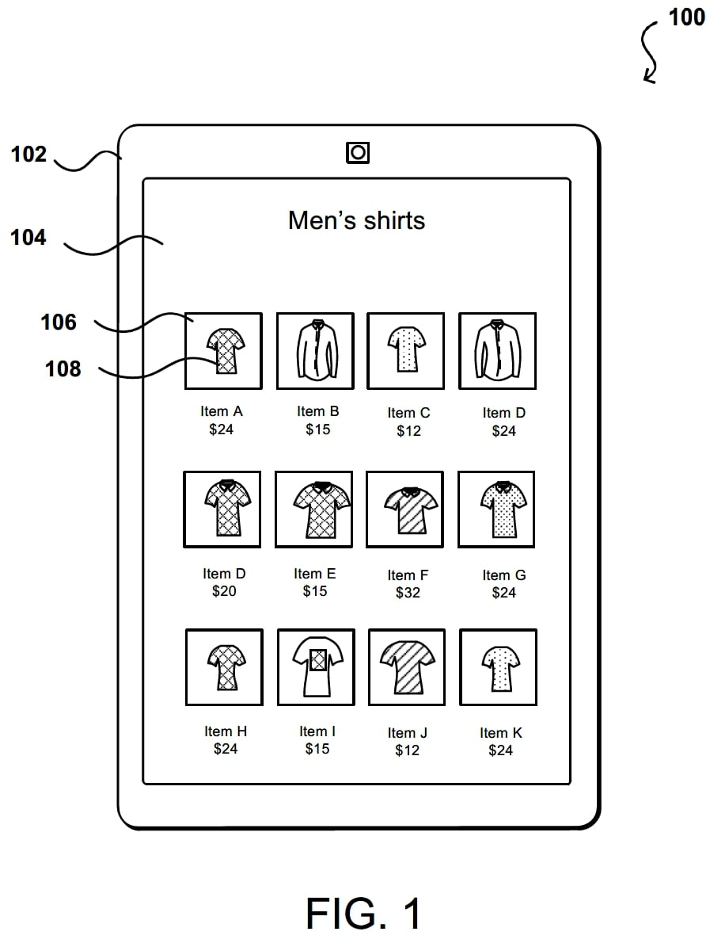
100
102
104
106
108
FIG. 1

Slide 2
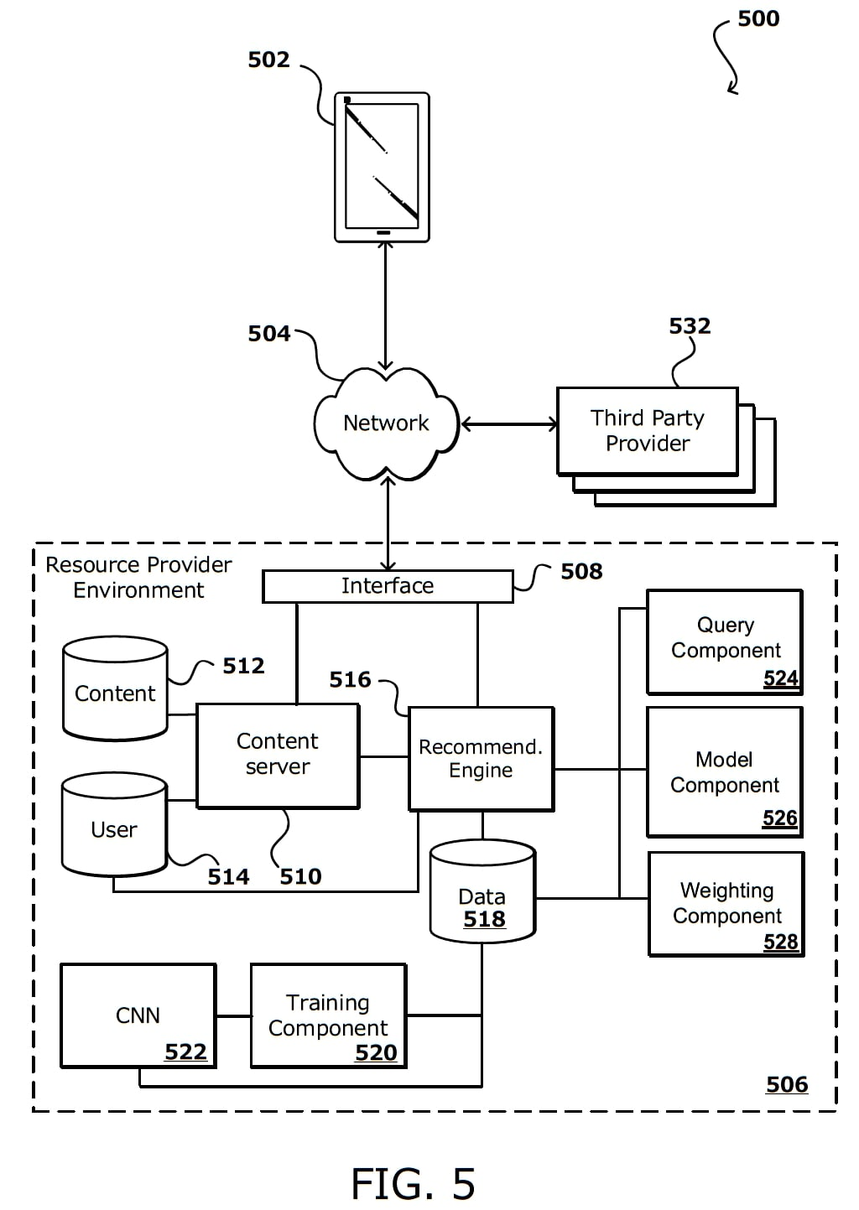
200
202
204
230
208
212
216
224
226
214
210
218
228
222
220
206
FIG. 2

Slide 3
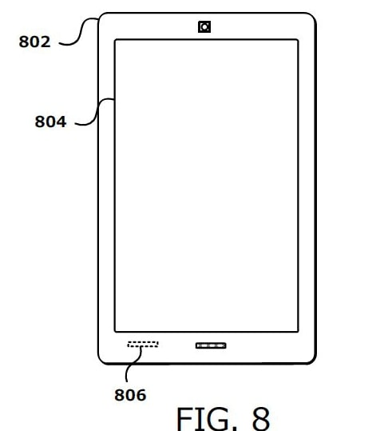
700
702
704
FIG. 7

Slide 4
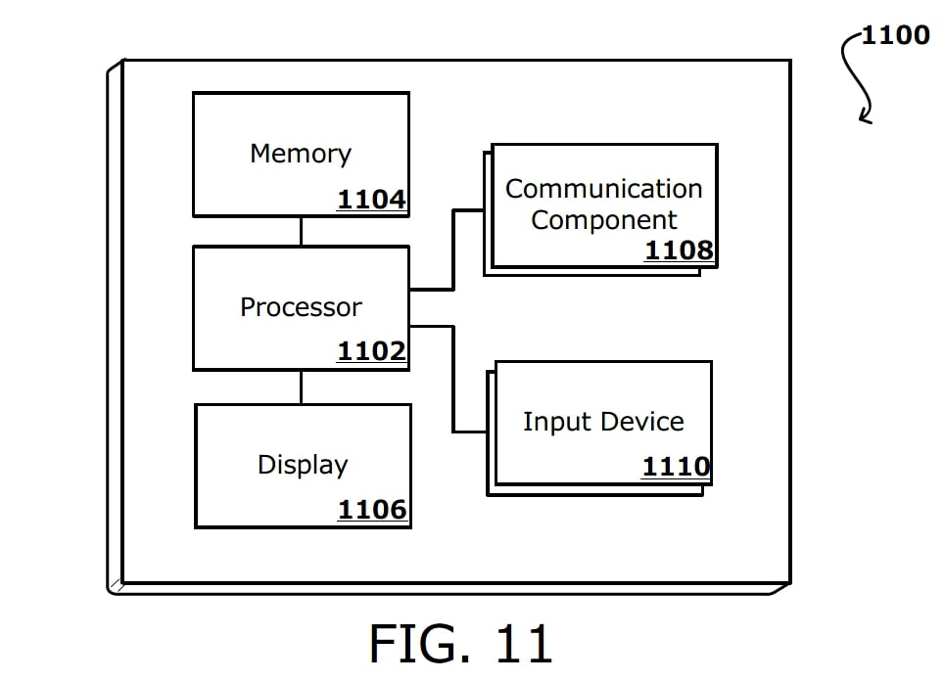
800
804
808
802
810
806
FIG. 8

Slide 5
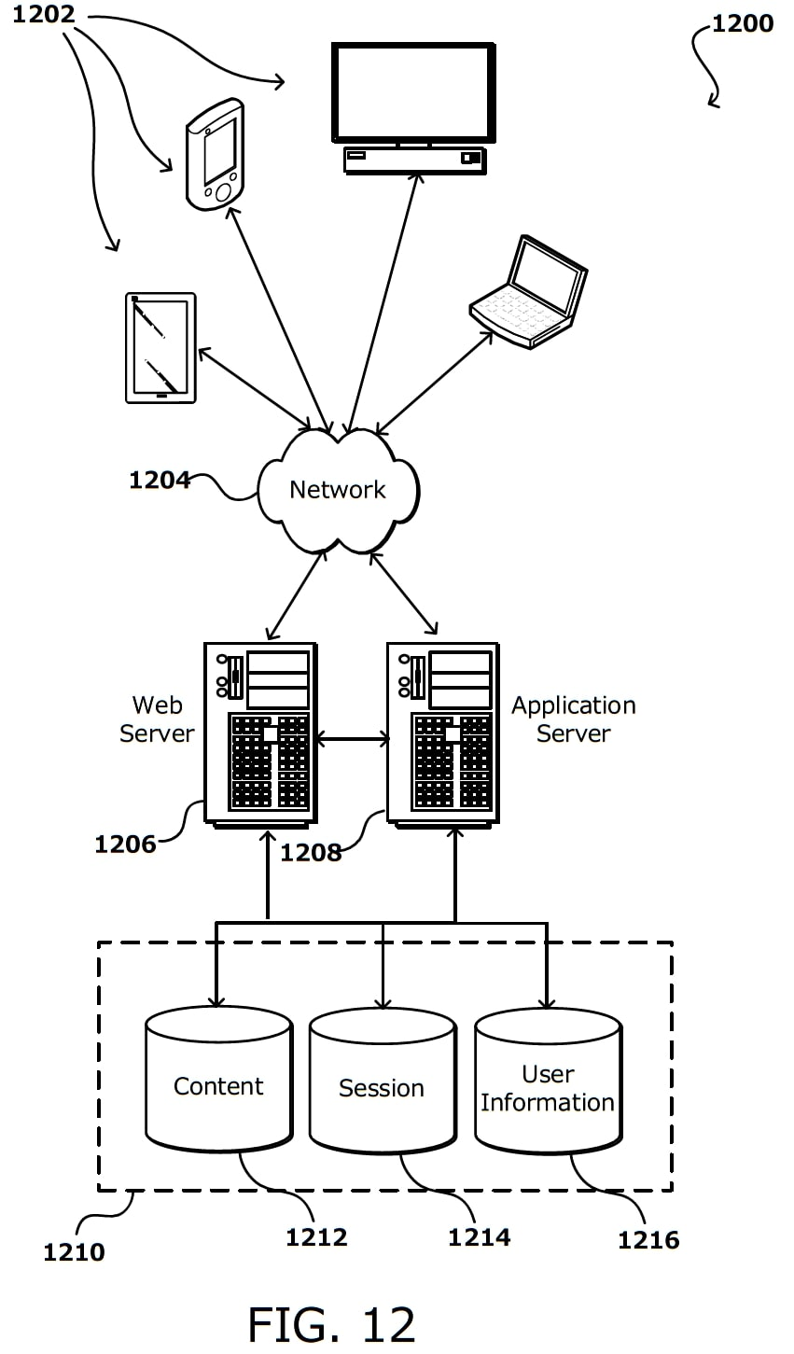
902
900
904
906
908
910
912
914
916
FIG. 9

